Slide 1
D. BT’nin Bilinçli ve Güvenli Kullanımının Sağlık Boyutu
GوY

Slide 2
Kazanımlar
Kazanımlar
Fizikî koşular, ergonomik tasarım ve cihazların uygun şekilde kullanımı bilir,
Kullanım süresinin etkisini bilir,
Bilişim alanında kullanılan cihazların elektromanyetik etkilerini bilir,
Bilişim uygulamalarının çocuk gelişimi üzerine etkilerini bilir,
Bilişim teknolojileri kullanılırken güvenliğin göz ardı edilmesi ve etik kuralların dikkate alınmaması durumunda ortaya çıkabilecek olumsuzlukları ve riskleri bilir,

Slide 3
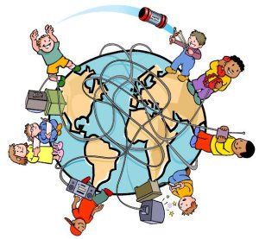
1. Çocuk ve İnternet Dünyası
Bilişim teknolojilerinin kapısını araladığı siber dünya, tüm olumlu ve olumsuz etkileri ile hayatımızın içine girmiştir. Özellikle de çocuklar ve gençler yeniliğe ve gelişmeye çok açık oldukları için en sık ve en çok etkilenen grup olmaktadır.

Slide 4
1.1 İnternet uygulamaları sırasında çocukları bekleyen tehlikeler;
Uygun olmayan içerik
Duygusal, fiziksel ve cinsel saldırı
Virüsler, hacker’lar veya kontrolsüz bilgi paylaşımı nedeniyle güvenliğin tehdidi
Akademik yeteneklerin ve başarının körelmesi
Sosyal iletişimin bozulması
Kimlik kargaşası
Biyolojik sağlık sorunları
Mali sorunlar
Güçlü reklamcılık unsurları ile yanıltılma
İnternet bağımlılığı

Slide 5
2. Bilişim Uygulamalarına Bağlı Olarak Ortaya Çıkan Sağlık Sorunları
Birçok araştırma çocukların bilgisayar başında geçirdikleri zaman ve İnternet kullanımı ile hem fiziksel hem de psikolojik bazı sağlık sorunları arasında bir ilişkinin olduğunu göstermektedir

Slide 6
Bilişim Uygulamalarına Bağlı Olarak Ortaya Çıkan Sağlık Sorunları
Kas-iskelet sistemi sorunları
Baş ağrısı
Göz sorunları
Uyku bozuklukları
Yeme sorunları ve obezite
Kendini kötü hissetme
Madde kullanımı

Slide 7
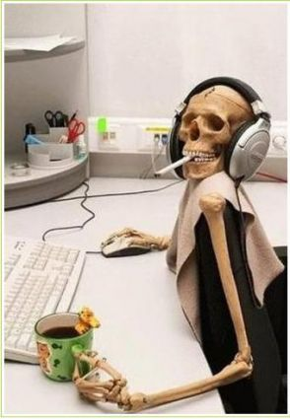
2.1 Fiziksel Sorunlar
El ve bilek rahatsızlıkları
Karpal tünel sendromu
Boyun ve omuzlarda rahatsızlıklar,
Kaslarda kasılmalar
Kas ağrıları
Duruş problemleri
Omurgada eğrilik, kamburluk
Hareket azlığına bağlı kemik gelişiminin etkilenmesi

Slide 8
2.1.1 Kas-iskelet sistemi sorunları
Hızlı büyüme sürecindeki çocuklar da vücut yapıları için uygun olmayan ekipmanları kullandıklarında büyüme ve gelişimlerinin olumsuz etkilenmesi riski vardır.

Slide 9
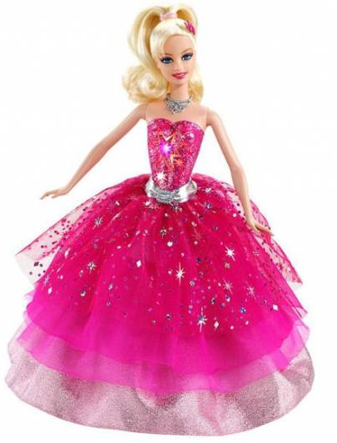
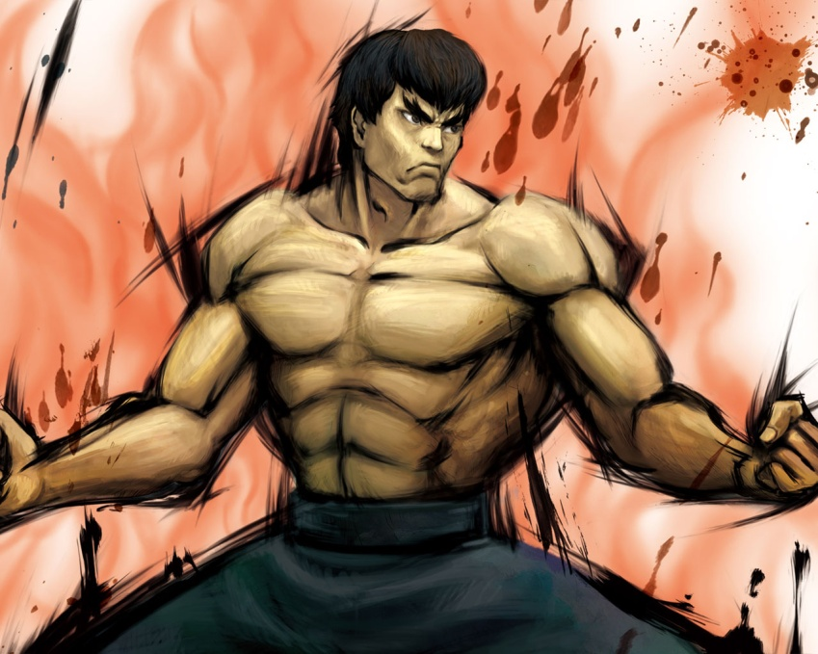
2.1.1.2 Vücut imajları ile ilgili gerçekçi olmayan beklentiler
Oyun karekterleri vücut yapısı olarak özellikle çocuklarda olumsuz örnek teşkil etmektedir
Notes:
İnsan yapısı ve anatomisi gereği bir insan barbie bebek fiziğinde olamaz.

Slide 10
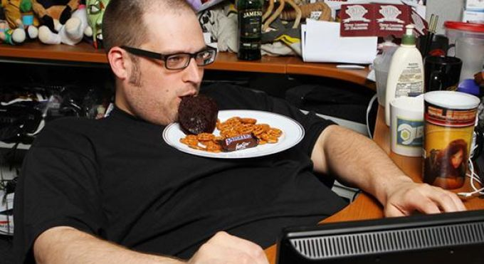
2.1.2 Yeme Sorunları ve Obezite
Bilgisayar kullanan kişilerde hareket azlığı ve atıştırmalık olarak kullandıkları kalorisi yüksek yiyecekler obezliğe neden olan önemli bir faktördür.
Notes:
Ayrıca uzun süren bilgisayar oyunları yemek yemeği unutturduğu için aşır zayıflık ve iştahsızlığıda neden olabilir.

Slide 11
2.1.2 Yeme Sorunları ve Obezite
Hareket azlığı
Atıştırmaların artışı
Yemeyi unutma
Online ortamda gıda ile ilişkili içeriğe maruziyetin fazla olması
Reklamların etkisi
Aşırı egzersiz ve çok sıkı diyet önerileri

Slide 12
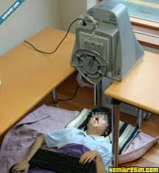
2.1.3 Göz Sorunları
Özellikle ekran başında günde 6 saatten daha uzun süre zaman geçirenlerde göz yorgunluğu belirtileri daha sık görülmektedir.
Notes:
Bilgisayar ekranına dikkatle bakma sırasında göz kırpma sayısı düşer. Normalde dakikada 12 – 16 defa göz kırparken, ekranın dikkatle izlendiği durumlarda bu sayı 5 – 6’ya iner. Bu da gözlerin kurumasına neden olur.

Slide 13
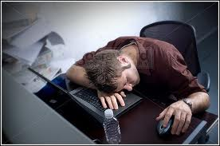
2.1.4 Uyku Sorunları
Çevrim içi oyunlarda ve sohbet odalarında geçirilen zaman, kişinin uyku için ayırması gereken zamanı çalmasına ve uyku süresini kısaltmasına neden olabilir.

Slide 14
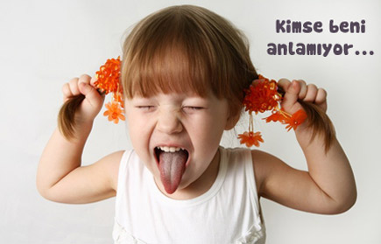
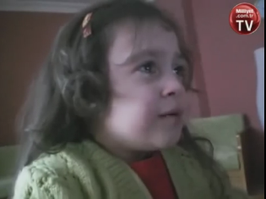
2.2 Psikolojik Sağlık Sorunları
Anksiyete (kaygı) bozukluğu
Depresyon
İntihar düşünceleri
Dürtüsel internet kullanımı /İnternet bağımlılığı
Hiperaktivite – Dikkat Eksikliği Bozukluğu
Semptomların şiddetlenmesi
Bağımlılık davranışının artışı
video
Notes:
Bu slayttan sonra “mario oynarken çıldıran çocuk” videosu izletilir

Slide 15
Kimlik Karmaşası
İnternette kendisini olduğu gibi yansıtmaması nedeniyle kimlik karmaşası yaşaması
Sanal kimlikler
Sanal arkadaşlıklar
Sanal ilişkiler

Slide 16
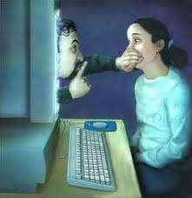
Sohbet odaları ve sosyal ağlarda tanıştıkları kişilerle yüz yüze buluşma…
Kimlik bilgilerinin, adresin kontrolsüz paylaşımı sonucu zaralı kişilerle buluşma-karşılaşma
Fiziksel şiddet .. Ölüm
Cinsel taciz
Çocuk pornografisi
Uygunsuz – aşağılayıcı, saldırgan, hakaret içeren- sohbetler

Slide 17
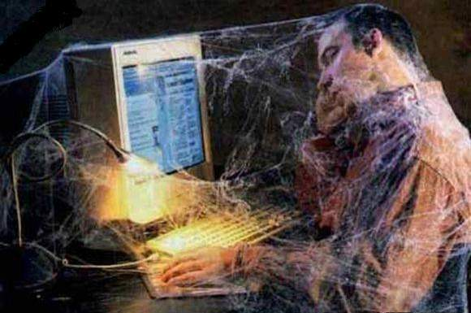
2.3. İnternet Kullanım Süresi ve Sağlık Sorunları
Sağlık sorunları ile İnternet kullanım süresi arasında belirgin bir ilişki vardır. Her gün, en az 2 saat İnternet kullanımı “ağır İnternet kullanımı” olarak tanımlanmaktadır.
Notes:
İsviçre’de yaklaşık olarak 7500 ergenin sağlık durumunun ve İnternet kullanım süresinin incelendiği bir çalışmada, her gün 2 saatten daha uzun süre çevrimiçi olan gençlerde bazı sağlık sorunlarının daha sık görüldüğü saptanmıştır

Slide 18
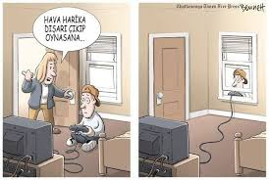
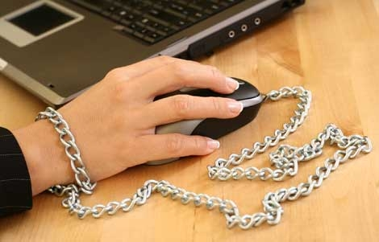
2.3.1 İnternet Bağımlılığı

Slide 19
2.3.2 İnternet Bağımlılığı Belirtileri
İnternet uğruna arkadaşlıkları, sosyal olayları, ödevleri aksatıyorsa
Arkadaşları bilgisayar başında çok zaman geçirdiği için kızıyorsa
Yemek vaktini geçiriyor ya da yemeğini bilgisayar başında yiyorsa
İnternet yüzünden sık sık uykusuz kalıyorsa
Bilgisayarın başında oturmayı dışarı çıkıp oynamaya tercih ediyorsa
Bilgisayara çok vakit ayırdığı söylenince sinirleniyorsa
Gerçek hayatta fazla arkadaşı olmayıp, sürekli internette tanıştığı kişilerden bahsediyorsa….
Bu kişinin internet bağımlısı olduğu söylenebilir.

Slide 20
Sanal Yaşam – Gerçek Yaşam İlişkisi: Etik Değerler
Yapılan araştırmada gençlere mobil cihazlarından bir hafta vazgeçmek yerine nelerden feragat edebilecekleri de soruldu. Alınan yanıtlara göre, erkekler mobil cihazlarından daha zor vazgeçiyor. Sosyal statü arttıkça ve yaş düştükçe mobil cihazlara sadakat artıyor. Mobil cihazlarını bir hafta boyunca kullanmamaktansa, gençlerin en fazla vazgeçeceği şeyler,
• % 23,9 oranla çikolata, şeker ve tatlı; • % 22,8 oranla çay, kahve gibi içecekler; • % 21,3 ile alışveriş yapmak. • Gençlerin % 8,6’sı tatilinden vazgeçerken, • % 6,7’si bir hafta boyunca duş almamaya, • % 6’sı sevgililerini/eşlerini görmemeye bile razı oluyor.
Kaynak: http://www.guvenliweb.org.tr/istatistikler/node/56

Slide 21
2.3.2 İnternet Bağımlılığı Tipleri
Siberseks bağımlılığı
Pornografik sitelerin aşırı kullanımı
Siberilişki bağımlılığı
Çevrimiçi sohbetlere, sohbet odalarına çok sık girmek
Kişilik ve kimlik sorunları
Net bağımlılığı
Aşırı çevrimiçi kumar, alışveriş vs. düşkünlüğü
Bilgi bağımlılığı
Veri tabanlarına sürekli girerek gereksiz bilgi depolama
Hedeflenen bilgiden uzaklaşma ve dikkat dağınıklığı
Bilgisayar oyunu bağımlılığı

Slide 22
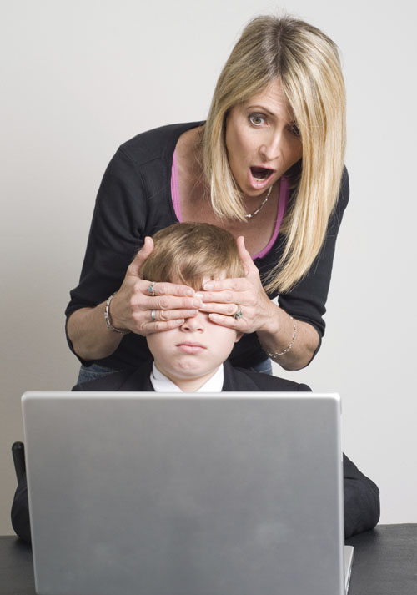
2.3.3 Uygun Olmayan İçerik
Çocuk psiko-sosyal gelişimini etkileyecek, şiddeti ve gayri-ahlaki davranışları özendirebilecek içeriklerle karşılaşır…
4.2 milyon pornografik web sitesi
Günlük 2.5 milyar pornografik e-posta
Günlük 1.5 milyar pornografik dosya indirilmesi
Sohbet odalarında cinsel taciz oranı % 89
Avrupada 8 -16 yaşlar arasındaki 10 çocuktan 9’u pornografik siteleri ziyaret ediyor

Slide 23
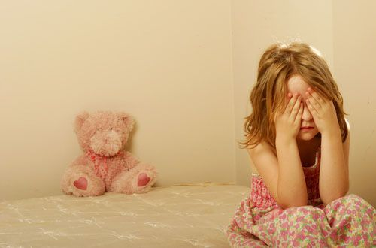
Sanal Yaşam – Gerçek Yaşam İlişkisi: Etik Değerler
Dünyanın önde gelen internet ve içerik güvenliği firmalarından Bitdefender'in dünya genelinde 19 bin ebeveyn üzerinde yaptığı araştırmaya göre çocukların internet üzerinden porno içeriklere ulaşma yaşı 6'ya, İnternet üzerinden flört etme yaşı 8'e düşmüş durumda.

Slide 24
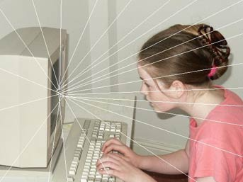
2.4. Bilişim Teknolojilerinin Elektromanyetik Etkisi
Günümüzde elektromanyetik alanların izin verilen mevcut sınırları dahilinde bile sağlık için zararlı olduğu görüşünün yanı sıra, zararlı etkilerin uzun yıllar sonrasında ortaya çıkacağı ya da hiçbir zararlı etkisinin olmadığı yönünde birbirine zıt, farklı görüşler bulunmaktadır

Slide 25
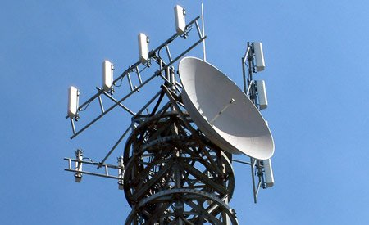
2.4. Bilişim Teknolojilerinin Elektromanyetik Etkisi
Her ne kadar bilim dünyasında elektromanyetik alanların sağlık üzerine etkileri konusunda görüş birliğine varılmamış olsa da kanıtlanmış bazı sağlık etkilerinin varlığı ve maruziyet alanlarının çoğalması nedeniyle uzun vadede olası riskleri dikkate alarak davranmak gerekir.

Slide 26
3. Bilişim Teknolojilerinin Sağlık Alanında Etkin Kullanılması
Aşırı İnternet kullanımı fiziksel ve psikolojik sağlık sorunlarına yol açmakla birlikte bilişim teknolojilerinin bilinçli ve etkin şekilde kullanılıyor olması çocuğun bilişsel ve ince motor gelişimine olumlu yönde etki eder

Slide 27
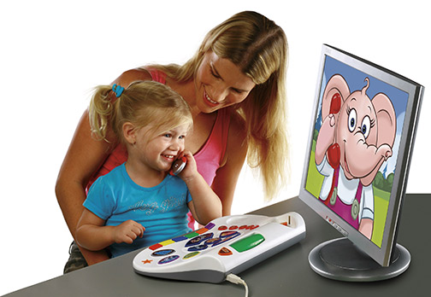
3. Bilişim Teknolojilerinin Sağlık Alanında Etkin Kullanılması
Okul öncesi dönemde ince motor gelişmeyi ve el-göz koordinasyonunun gelişmesini destekler.

Slide 28
Sağlık eğitimi alanında elektronik oyunların da etkili olduğu ifade edilmektedir. Hastalıkların farkına varmak, hastalıklardan korunmak ve hastalandığında yapılması gerekenler konusunda bilgisayar oyunları etkili olabilir.

Slide 29
Bilişim Teknolojilerinin Sağlık Alanında Etkin Kullanılması
Çocuğun ilgi alanlarını geliştirerek, kendi kendine öğrenme fırsatı sağlar.
Özellikle dikkatini yoğunlaştırma, kavrama, planlama ve problem çözme becerilerini geliştirir.
Bilgisayar oyunlarının ya da eğitim programlarının hızla verdiği geri bildirimler çocuğun kendi beceri düzeyini fark edebilmesini sağlar.
İletişim becerilerini geliştirerek çocuğun sosyalleşmesine katkıda bulunur.

Slide 30
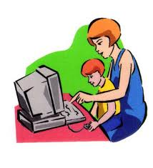
4. Çocukların Gelişim Dönemlerine Göre Ailelerin Tutumu
2 – 4 yaş; İnternet kullanımı için henüz erken bir dönemdir. Ancak çocuk anne-baba eşliğinde uygun web sitelerini ziyaret edebilir. Ayrıca bilgisayar uygulamaları ile resim, oyun, müzik etkinliklerinde bulunabilir.

Slide 31
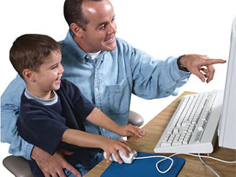
5 – 8 yaş; Bu yaşlarda çocuğun fare kullanma, bilgisayar oyunu oynama becerisi gelişir. Anne-baba denetiminde, izin verilen web sitelerine girebilir, e-posta kullanabilir.. 7-8 yaş grubu çocuklardaki merak duygusu onu aileden gizli, zararlı web sitelerini ziyaret etmeye itebilir. Aile bunun bilincinde olarak çocuğa gerekli uyarıyı yapmalı ve web’deki uygulamalarını izlemelidir

Slide 32
9 – 12 yaş; İnternet’i okul ödevi, arkadaşları ile iletişim kurmak ve oyun oynamak için kullanabilir. Bu yaşlarda çocuklar kısıtlanmaya dirençli olsa da İnternet kullanımında aile yönlendirici ve denetleyici olmalıdır.

Slide 33
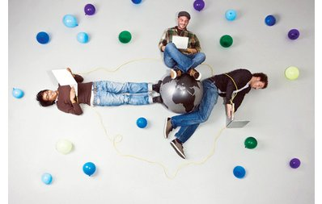
13 – 17 yaş; Çocuklar artık İnternet’i tüm olanakları ile kullanmaya başlamıştır. Bu da onları tüm risklere ve zararlara açık hale getirir. Ailenin denetlemeye devam etmesi gerekir.

Slide 34
ANNE-BABALAR İÇİN ÖNERİLER
Bilgisayarı evin tüm aile bireylerine açık bir alanına yerleştirin.
Çocuğunuza siz örnek olun (İnternet bağımlılığı !).
Çocuğun çevrimiçi geçirdiği süreyi izleyin. Gerekirse profesyonel yardım alın.
Çocuğun İnternet’i kullanmasını yasaklamayın, kullanım süresine sınır getirin.
İnternet kullanımı için belirli kurallar koyun;
Her gün çevrimiçi olma süresini belirleyin
Ödevler bitinceye dek İnternette gezinme, anlık ileti yasağı
Sohbet odalarına ve erişkin içerikli sitelere girme yasağı

Slide 35
Çocuğun internetteki hareketlerini çocuğun bilgisi dahilinde denetleyin;
İzleyen, filtreleyen programlar
Girdiği siteleri ziyaret etmek
Uygunsuz ve sakıncalı yerlere giriyorsa bir süre yasak koymak
Çocuğun çevrimiçi etkinliklerini izleyin, eğer size İnternet’te birilerinin onu rahatsız ettiğini söylerse kesinlikle çocuğu suçlamayın; dinleyin ve araştırın.

Slide 36
http://guvenlinet.org/tr/menu/15-Ailelere_Tavsiyeler.html
Notes:
Linke tıklayarak aile çocuk sözleşmesi açılıp öğretmenlere göst

